Slide 1



Metodický pokyn
Str. 2 – video – evropské pexeso – seznámení se státem (2.minuty)
Str. 3 – přehled o daném státě
Str. 4 – interaktivní mapa – lze využít k nácviku nebo ke zkoušení – po kliknutí na ikonku se objeví název státu
Str. 5 – mapa Slovenska
Str. 6 – kvíz - Povrch Slovenska – vyřaď nesprávné výroky kliknutím na nesprávný výrok
Str. 7 – když se řekne Slovensko
Str. 8 – interaktivní mapka Slovenska – po kliknutí na informační ikonu se otevře stránka, která dané místo přibližuje
Str. 9 – 18 – stránky, na které nás odkazuje str. 8 – jednotlivé ikonky – televize = virtuální prohlídky a videa, fotoaparát = fotogalerie, amplionek – zvuková ukázka
Str. 19 – video na zopakování
Str. – 20 – 28 – Vědomostní kvíz – volba ze tří odpovědí

Slide 3
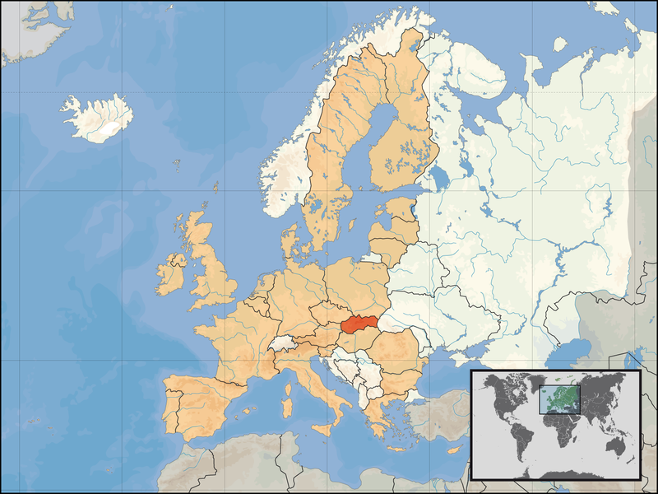
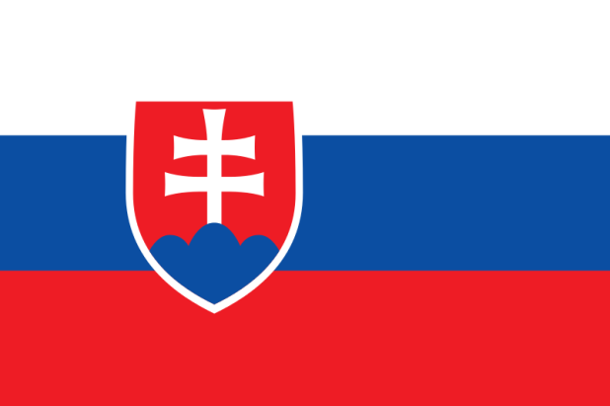
Slovenská republika
Střed Evropy
vnitrozemský stát
sousední stát ČR – společná historie – (1.1. 1993 – rozdělení)
hlavní město Bratislava
slovenština
euro
členem EU
Dunaj, Váh
Vysoké, Nízké Tatry, Slovenské Rudohoří

Slide 4
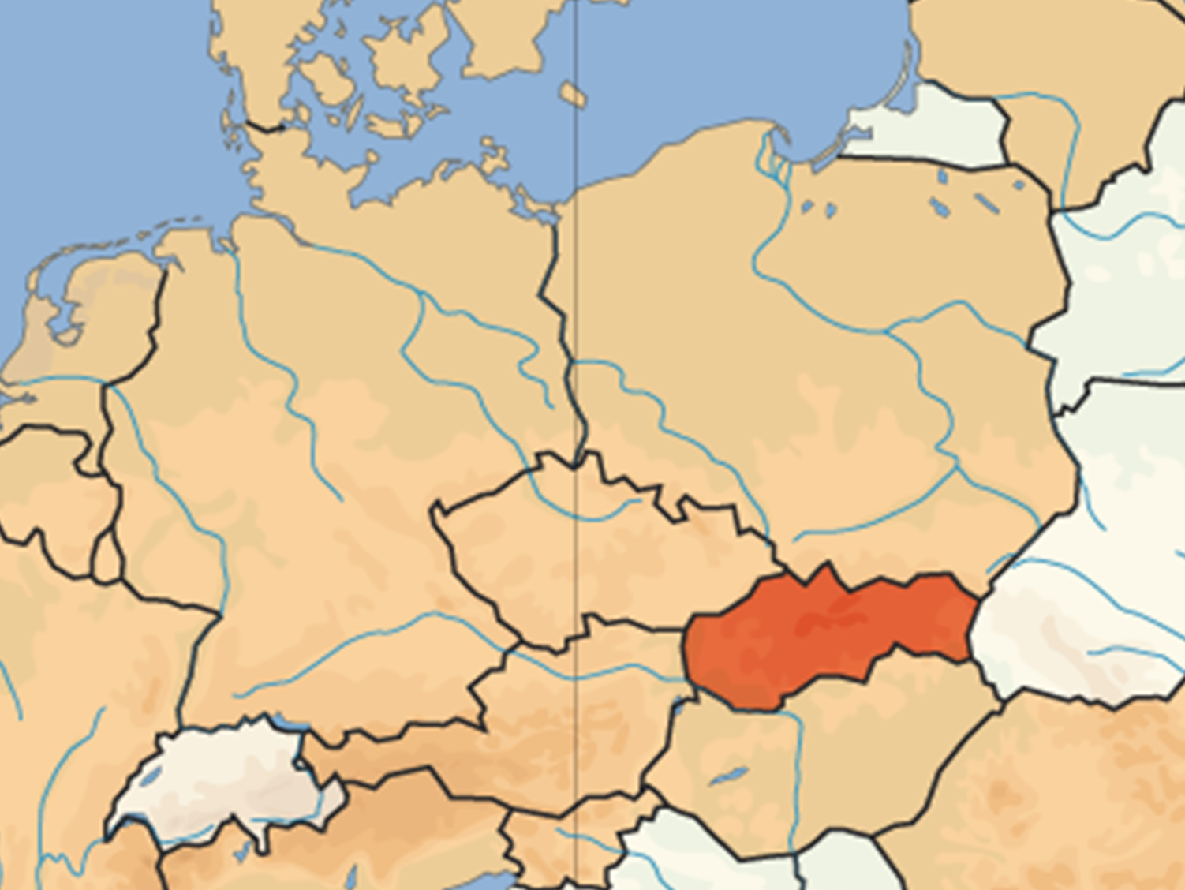
Dánsko
Švédsko
Litva
Severní moře
Baltské moře
Kaliningrad
Nizozemsko
Bělorusko
Polsko
Belgie
Německo
Lucembursko
Česko
Ukrajina
Slovensko
Francie
Rakousko
Lichnštejnsko
Maďarsko
Švýcarsko
Itálie
Slovinsko
Srbsko a Černá hora
Chorvatsko
Rumunsko

Slide 5
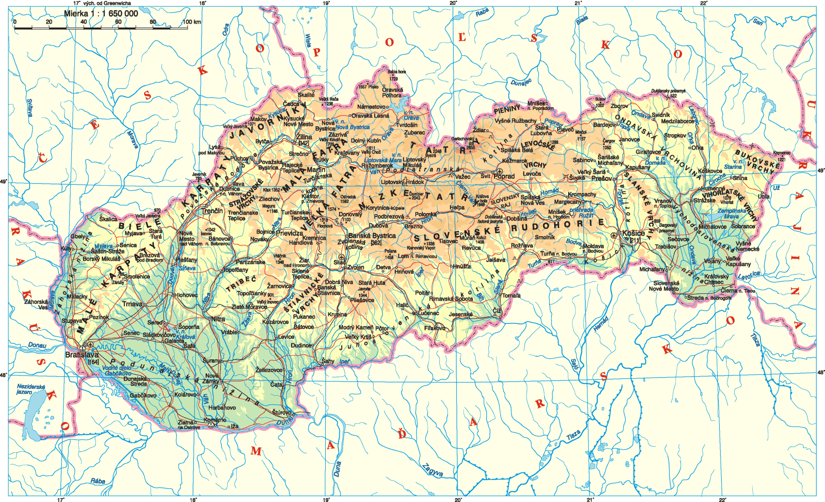
Vyhledávej, ukazuj a pojmenuj: pohoří, nížiny, řeky

Slide 6
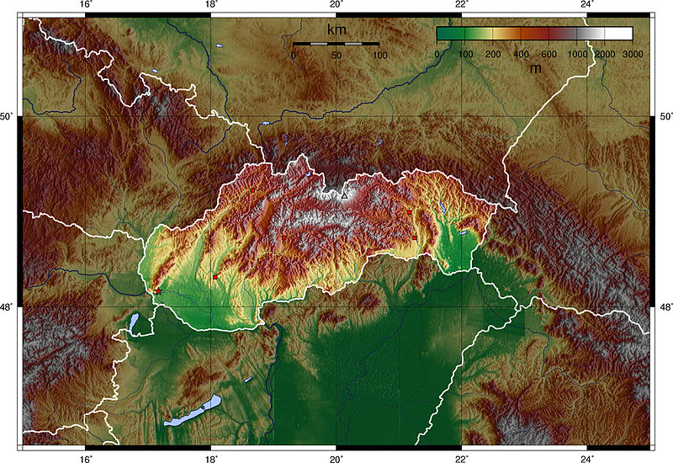




Sleduj mapu a kliknutím vyřaď nesprávné výroky
Povrch Slovenska je:
Pp
Pp
Pp
Pp
Střed Slovenska je nížina
To snad nééé !
To má zůstat.
Převažují pohoří a hory
Podívej se pořádně !!!
Hnědá jsou hory.
Pleteš se!!!
To sem patří
Neznáš barvy na mapě !?!
Severovýchod je nížinatý
Jihozápad je hornatý
Má nížinatý povrch
Jihozápad je nížina
Většinou nížinatý
Převážně hornatý
Na severu jsou nížiny
Sever je nížinatý
Na jihovýchodě je nížina

Slide 7
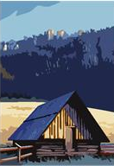
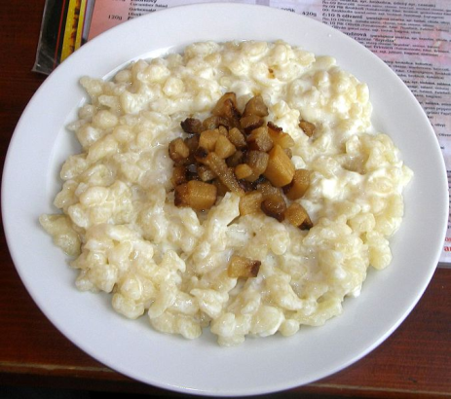
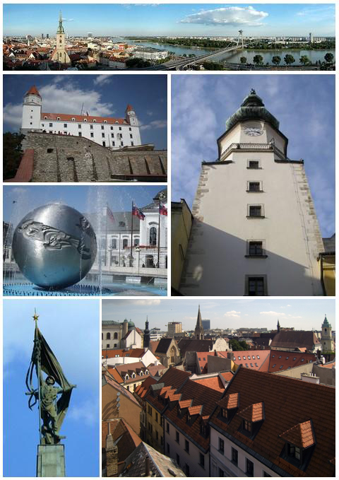
Když se řekne SLOVENSKO
bača
Vysoké, Nízké Tatry
chov ovcí
výroba sýrů
Dunaj
Váh
salaš
halušky
Bratislava

Slide 8


Najdi ve své mapě,
pak klikni na příslušné informační tlačítko a prohlédni si
Bratislava
Poprad
Info navíc
Jdi na kvíz
Slovenský ráj
Vysoké Tatry
Nízké Tatry

Slide 9
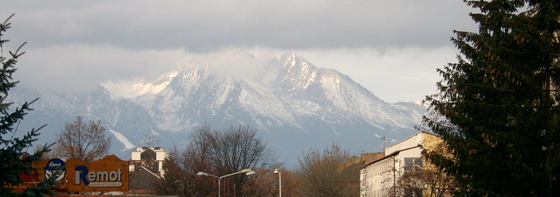
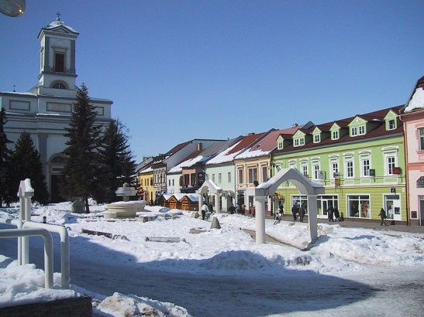
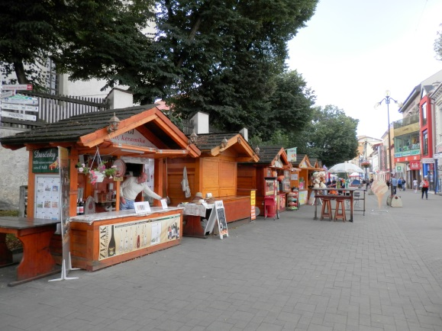

Poprad – město pod Tatrami
Významné turistické centrum
Prohlédni si Poprad
Prohlédni si aquacity Poprad

Slide 10
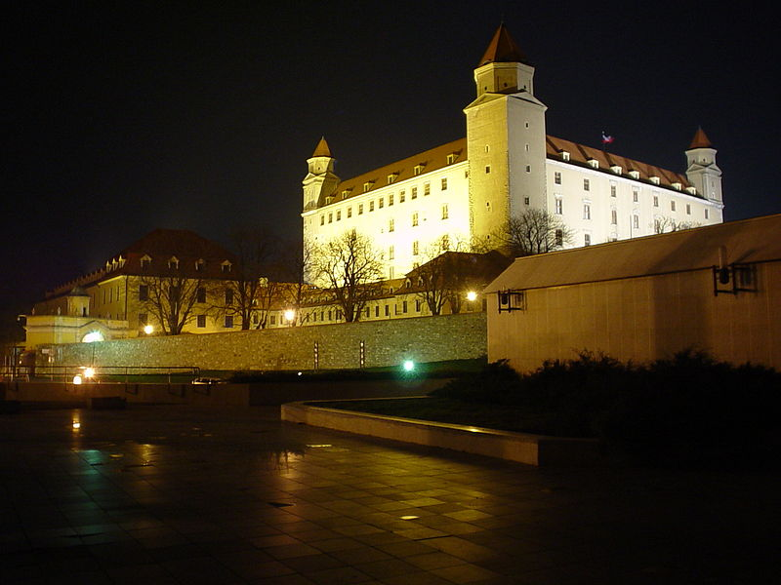
Bratislava – hlavní město
Bratislavský hrad
Prohlédni si město z hradu
Prohlédni si: před hradem

Slide 11
Prohlédni si Hlavní náměstí v Bratislavě
Prohlédni si Dóm sv. Martina
Prohlédni si Aquapark nákupní centrum

Slide 12
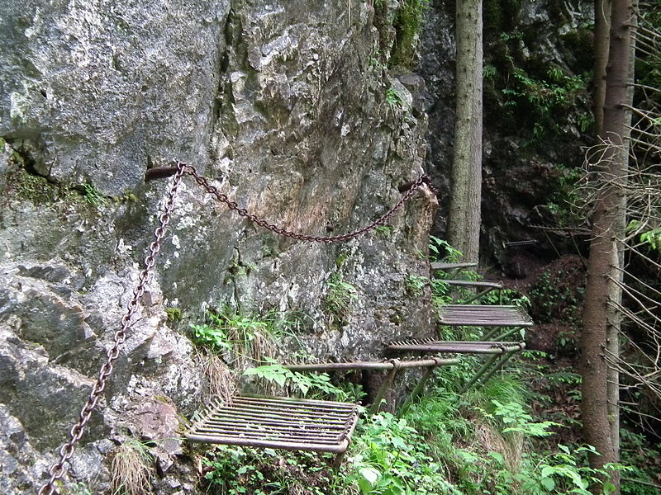
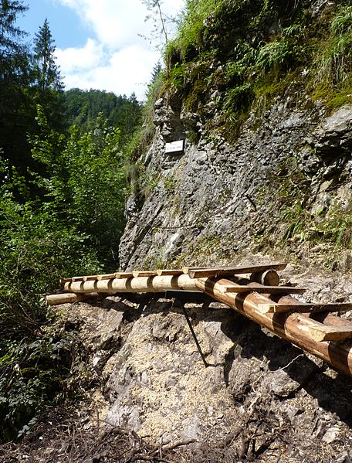

Slovenský ráj
Nádherné rokliny
Žebříky
Lávky
Stupačky
Vodopády
Divoká příroda
Prohlédni si
Slovenský ráj

Slide 13
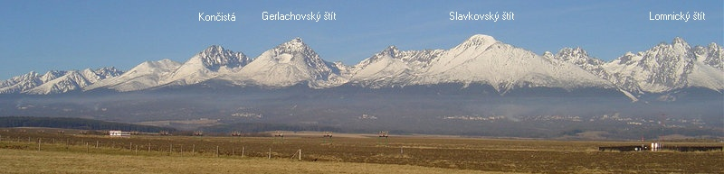
Vysoké Tatry
Nejvyšší hora – Gerlachovský štít
Prohlédni si
TANAP = Tatranský národní park
Vzácná fauna a flóra

Slide 14
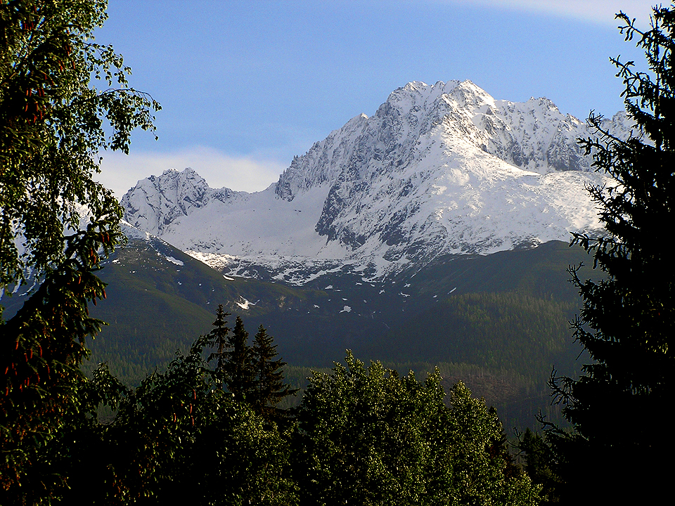
Gerlachovský štít

Slide 15
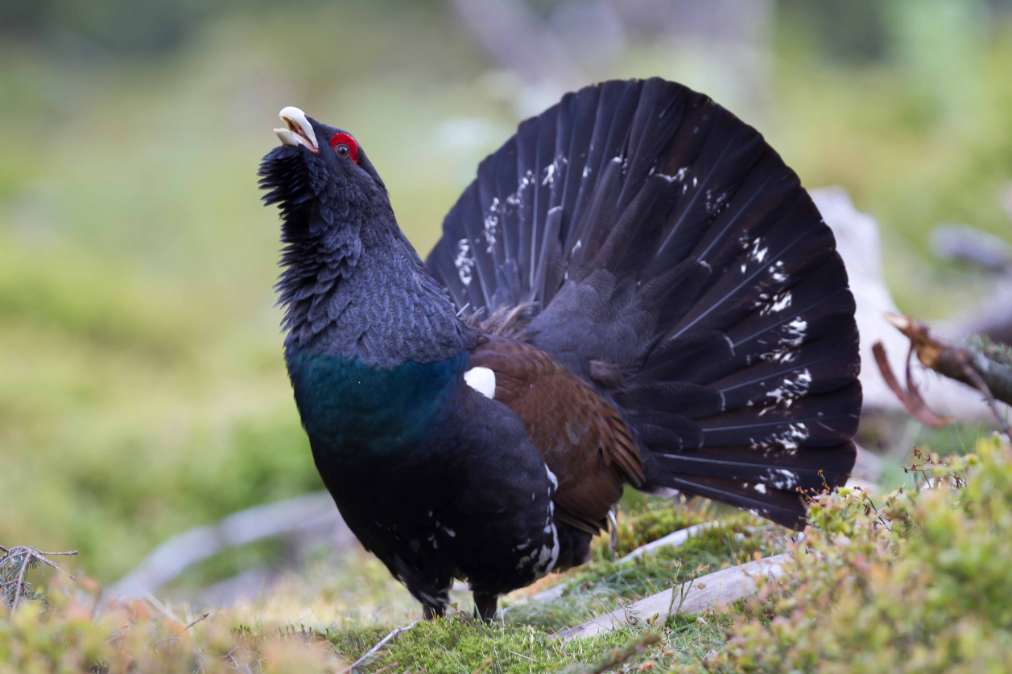
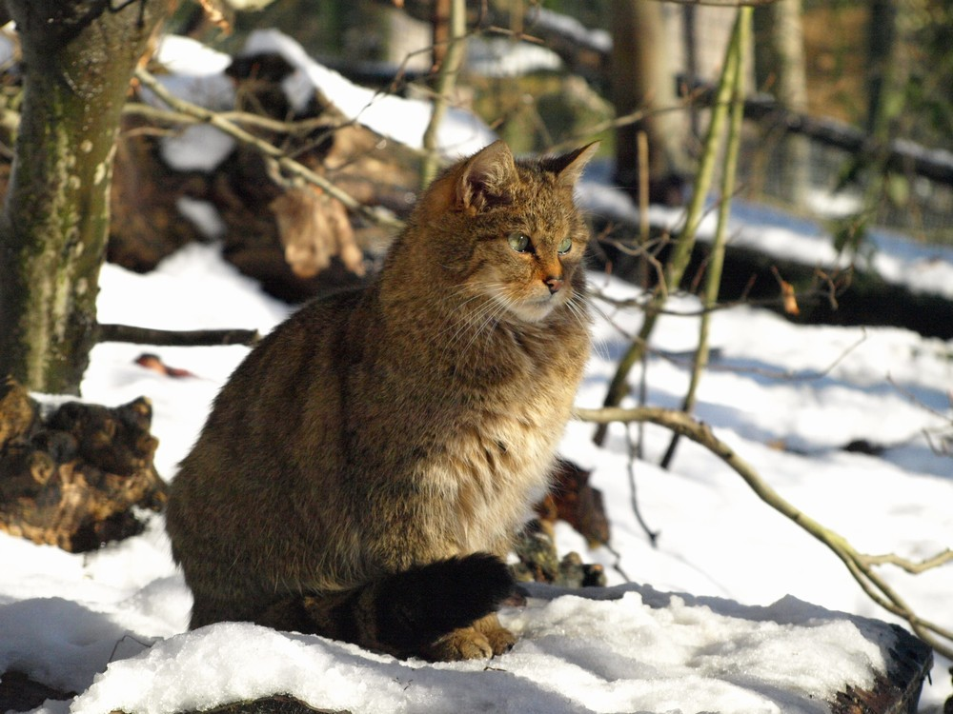
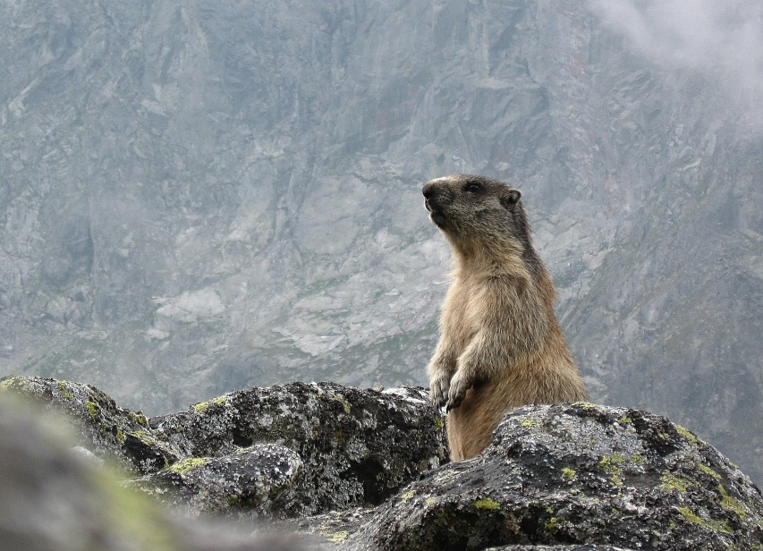

Slide 16
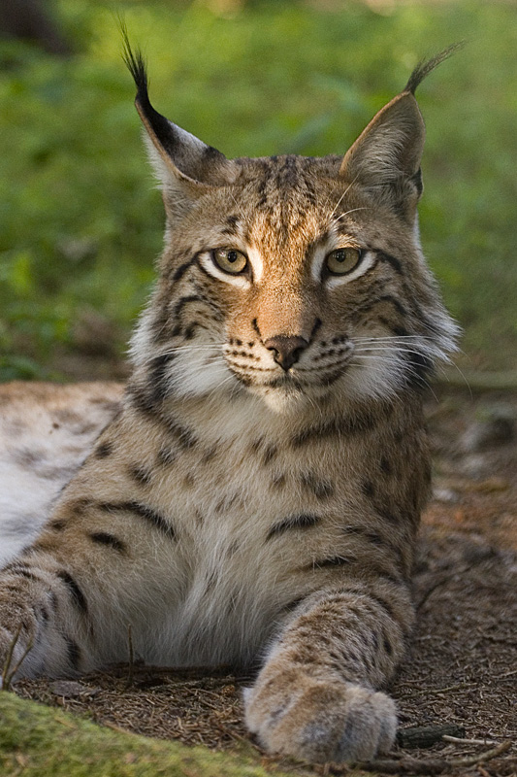
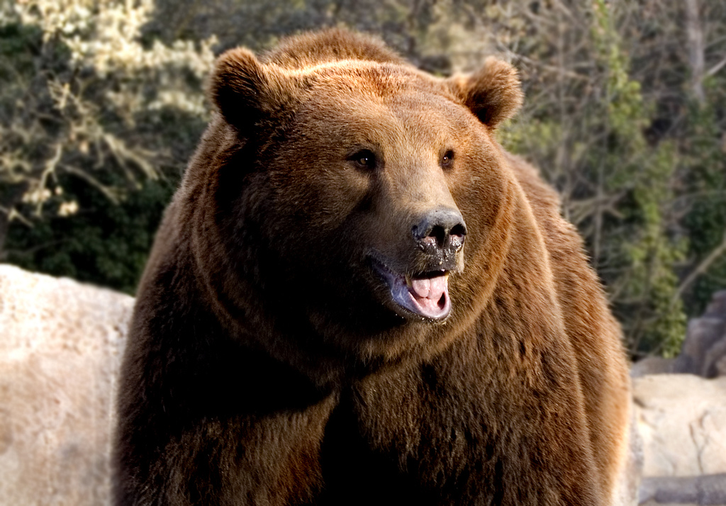
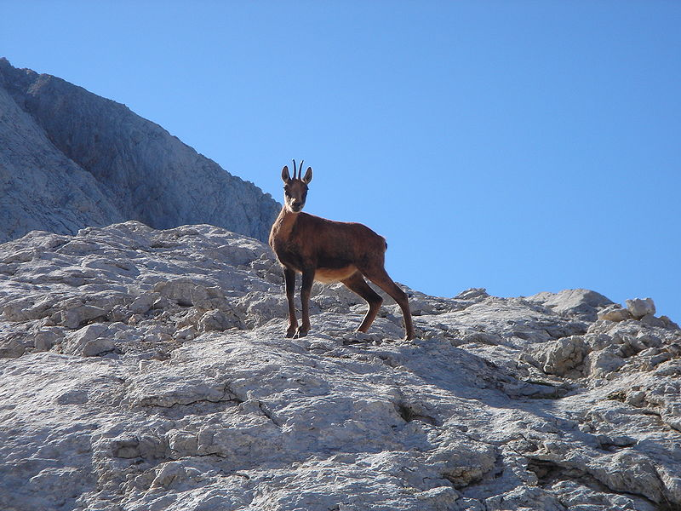

Slide 17
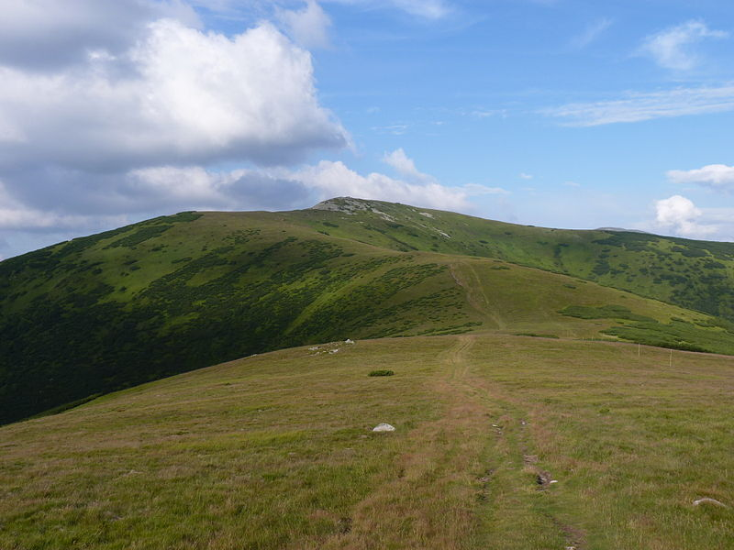

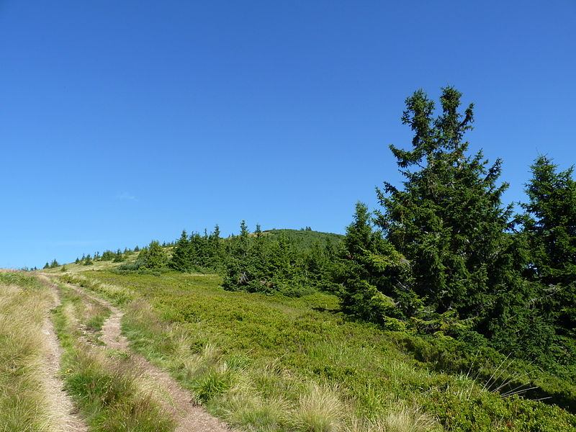
Nízké Tatry
Prohlédni si Nízké Tatry

Slide 18
Prohlédni si: Tatralandia
Liptovský Mikuláš
Prohlédni si :
Spišský hrad
Prohlédni si Dobšinská lˇadová jaskyňa
Prohlédni si termálne lázně Bešeňová
Poslechněte si slovenskou státní hymnu a porovnejte slovenštinu s češtinou

Slide 19
Zopakuj - Slovensko

Slide 20
Vyzkoušejte si malý kvíz

Slide 21





Hlavní město Slovenska
1
A
Poprad
B
Bratislava
C
Žilina

Slide 22

Nejvyšší horou Slovenska je
2
A
Chopok
B
Gerlachovský štít
C
Lomnický štít

Slide 23

Slovensky „čučoriedka“ znamená
3
A
Pamlsek
B
Ostružina
C
Borůvka

Slide 24


Vyber správný výrok
4
A
Slovenské řeky jsou Dunaj, Hron a Váh.
B
Slovenské řeky jsou Labe, Dunaj a Váh.
C
Slovenské řeky jsou Váh, Dunaj a Malše.

Slide 25


PLESA jsou :
5
A
Slovenský výraz pro taneční zábavu
B
Horská jezera
C
Slovenský výraz pro plesové šaty

Slide 26

Najdi pravdivý výrok
6
A
Slovenská města jsou Poprad, Prešov, Olomouc.
B
Slovenská města jsou Bratislava, Poprad, Pardubice.
C
Slovenská města jsou Žilina, Košice, Poprad.

Slide 27

Typickým jídlem na Slovensku je
7
A
Parenica, korbáčiky, halušky
B
Lepenice, kyselo, halušky
C
Knedlo vepřo zelo, vdolky, špagety

Slide 28

Slovensko je náš soused
8
A
na jihu
B
na východě
C
na severu

Slide 29

Nashledanou při dalším putování

